Slide 1
Сложность алгоритмов
Это несложно

Slide 2
Что такое алгоритм
это последовательность элементарных операций, обрабатывающая входную строку x для получения выходной строки y

Slide 3
Скорость алгоритма
Дан массив [3, 14, 15, 9, 2, 6, 5, 35, 8, 9]
Сколько секунд понадобится компьютеру, чтобы найти индекс элемента 9 в данном массиве?
Дан массив [3, 2, 5, 6, 8, 9, 9, 14, 15, 35]
А сколько секунд понадобится компьютеру, в отсортированном массиве?
Notes:
Чаще всего при выборе алгоритма программист руководствуется временем его работы, и выбирает самый быстрый.
Что такое быстрый алгоритм и как понять что один быстрее другого.
Сложность алгоритмов обычно оценивают по времени выполнения или по используемой памяти. В обоих случаях сложность зависит от размеров входных данных: массив из 100 элементов будет обработан быстрее, чем аналогичный из 1000. При этом точное время мало кого интересует: оно зависит от процессора, типа данных, языка программирования и множества других параметров. Важна лишь асимптотическая сложность, т. е. сложность при стремлении размера входных данных к бесконечности.
Некоторые «элементарные» операции, такие как sin или квадратный корень более дорогие, а функция сложности это не учитывает.
Стоимость элементарных операций разная на разных процессорах.
Стоимость элементарной операции зависит от контекста выполнения (от кэширования, переключения контекстов, работы конвейера команд у процессора, ...).
Когда код написан на языке высокого уровня (C#, Python, JavaScript, ...) есть скрытая стоимость: выделение памяти, сборка мусора, JIT-компиляция и т.п.)

Slide 4
Что такое сложность
Временная
это функция, показывающая точную верхнюю границу количества элементарных операций, необходимых для завершения работы алгоритма, в зависимости от количества символов во входе
Емкостная
аналогичная оценка для дополнительной памяти, необходимой для анализа входа. Память, использующаяся для хранения входа, не учитывается
Notes:
Сложность алгоритмов обычно оценивают по времени выполнения или по используемой памяти. В обоих случаях сложность зависит от размеров входных данных: массив из 100 элементов будет обработан быстрее, чем аналогичный из 1000. При этом точное время мало кого интересует: оно зависит от процессора, типа данных, языка программирования и множества других параметров. Важна лишь асимптотическая сложность, т. е. сложность при стремлении размера входных данных к бесконечности.

Slide 5
Оценка сложности
В лучшем случае (оценка снизу)
В худшем случае (оценка сверху)
В среднем
[3, 14, 15, 9, 2, 6, 5, 35, 8, 9, 42]
Ищем число 3
Ищем число 42
Ищем число
Notes:
Чаще всего интересует оценка в худшем случае. Почему?

Slide 6
Оценка сложности
«o-малое» f(n) = o(g(n))
f растет ничтожно медленно, по сравнению с g
lim 𝑓(𝑛) / 𝑔(𝑛) = 0 при 𝑛→∞
«О-большое» f(n) = O(g(n))
f ограничена сверху функцией g
lim 𝑓(𝑛) / 𝑔(𝑛) < ∞ при 𝑛→∞
Notes:
Чаще всего интересует оценка в худшем случае. Почему?

Slide 7
Сложность алгоритма
Дан массив [3, 14, 15, 9, 2, 6, 5, 35, 8, 9]
Какова сложность алгоритма поиска в данном массиве?
Дан массив [3, 2, 5, 6, 8, 9, 9, 14, 15, 35]
Какова сложность алгоритма поиска в отсортированном массиве?
Notes:
Самый быстрый и самый худший случай поиска в каждом из случаев?

Slide 8
Пример
int i = 1;
while (i < n)
{
for(int j=0; j<n-2; j++)
count++;
i++;
}
Notes:
Попробуем сходу найти самую «горячую» операцию — ту, которая выполняется больше всего раз. Чаще всего такая операция находится внутри самого вложенного цикла. В нашем случае это count++. Ну или j++ внутри for — не важно, можно взять любую из них.
Заметим, что count++ выполняется чуть меньше n² раз. Не точно n², потому что i начинается с 1, а не с нуля, да и внутренний цикл до n-2. Однако опытный инженер даже не будет пытаться учитывать эти константы — он и так знает, что в итоге будет квадратичная оценка. Если вы пока в этом не уверены — проверяйте. В этом случае, например, точное количество выполнений count++ — это (n-1)*(n-2) = Θ(n²).
Пары-тройки таких проверок должно хватить, чтобы наработать интуицию и дальше даже не начинать возиться с этими константами, а сразу объявлять, что count++ выполнится Θ(n²) раз.
На всякий случай стоит проверить, нет ли в коде другой операции, которая выполнялась бы ещё больше, чем Θ(n²) раз. В нашем случае такой операции нет. Все остальные операции не изменят асимптотику, поэтому их можно даже не рассматривать. Значит оценка сложности этого кода и есть Θ(n²). Готово!
Ни одной формулы, ни одного коэффициента!
Благодаря переходу от функции сложности к асимптотической оценке, процесс анализа алгоритма становится действительно быстрым и простым.

Slide 9
Пример
int i = 1;
while (i < n)
{
for(int j=0; j<n-2; j++)
count++;
i++;
}
Точное количество операций (n-1)*(n-2)
Notes:
Попробуем сходу найти самую «горячую» операцию — ту, которая выполняется больше всего раз. Чаще всего такая операция находится внутри самого вложенного цикла. В нашем случае это count++. Ну или j++ внутри for — не важно, можно взять любую из них.
Заметим, что count++ выполняется чуть меньше n² раз. Не точно n², потому что i начинается с 1, а не с нуля, да и внутренний цикл до n-2. Однако опытный инженер даже не будет пытаться учитывать эти константы — он и так знает, что в итоге будет квадратичная оценка. Если вы пока в этом не уверены — проверяйте. В этом случае, например, точное количество выполнений count++ — это (n-1)*(n-2) = Θ(n²).
Пары-тройки таких проверок должно хватить, чтобы наработать интуицию и дальше даже не начинать возиться с этими константами, а сразу объявлять, что count++ выполнится Θ(n²) раз.
На всякий случай стоит проверить, нет ли в коде другой операции, которая выполнялась бы ещё больше, чем Θ(n²) раз. В нашем случае такой операции нет. Все остальные операции не изменят асимптотику, поэтому их можно даже не рассматривать. Значит оценка сложности этого кода и есть Θ(n²). Готово!
Ни одной формулы, ни одного коэффициента!
Благодаря переходу от функции сложности к асимптотической оценке, процесс анализа алгоритма становится действительно быстрым и простым.

Slide 10
Пример
int i = 1;
while (i < n)
{
for(int j=0; j<n-2; j++)
count++;
i++;
}
Оценка сверху (n-1)*(n-2) = Θ(n²)
Notes:
Попробуем сходу найти самую «горячую» операцию — ту, которая выполняется больше всего раз. Чаще всего такая операция находится внутри самого вложенного цикла. В нашем случае это count++. Ну или j++ внутри for — не важно, можно взять любую из них.
Заметим, что count++ выполняется чуть меньше n² раз. Не точно n², потому что i начинается с 1, а не с нуля, да и внутренний цикл до n-2. Однако опытный инженер даже не будет пытаться учитывать эти константы — он и так знает, что в итоге будет квадратичная оценка. Если вы пока в этом не уверены — проверяйте. В этом случае, например, точное количество выполнений count++ — это (n-1)*(n-2) = Θ(n²).
Пары-тройки таких проверок должно хватить, чтобы наработать интуицию и дальше даже не начинать возиться с этими константами, а сразу объявлять, что count++ выполнится Θ(n²) раз.
На всякий случай стоит проверить, нет ли в коде другой операции, которая выполнялась бы ещё больше, чем Θ(n²) раз. В нашем случае такой операции нет. Все остальные операции не изменят асимптотику, поэтому их можно даже не рассматривать. Значит оценка сложности этого кода и есть Θ(n²). Готово!
Ни одной формулы, ни одного коэффициента!
Благодаря переходу от функции сложности к асимптотической оценке, процесс анализа алгоритма становится действительно быстрым и простым.

Slide 11
Свойства О-большое
𝑂 (𝑓) + 𝑂 (𝑔) = 𝑂(max {𝑓, 𝑔} )
𝐶 ⋅ 𝑂 (𝑓) = 𝑂(𝑓)
𝑂 (𝑓) ⋅ 𝑂 (𝑔) = 𝑂(𝑓 ⋅ 𝑔)
𝑂 (𝑛^2) + 𝑂(𝑛) = 𝑂 (𝑛^2)
𝑛 ⋅ 𝑂 (𝑛) = 𝑂(𝑛^2)
Notes:
Самый быстрый и самый худший случай поиска в каждом из случаев?

Slide 12
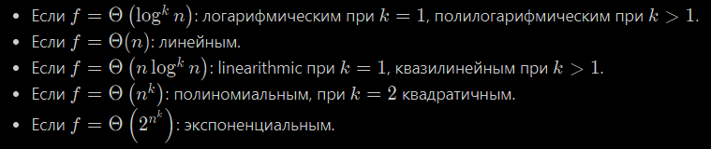
Классификация

Slide 13
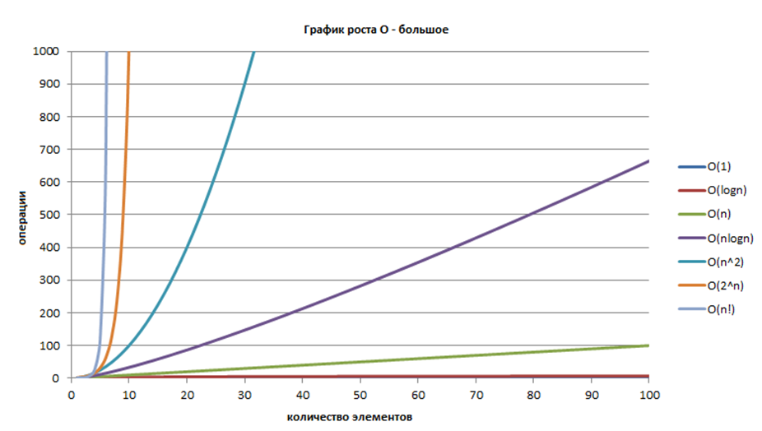
Оценка сложности

Slide 14
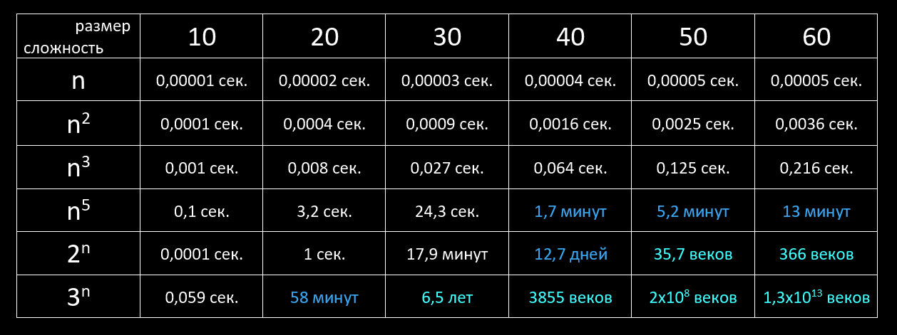
Оценка сложности
Notes:
Время выполнения алгоритма с определённой сложностью в зависимости от размера входных данных при скорости 10⁶ операций в секунду:

Slide 15
Откуда берется квадрат?
for (int i = 0; i < n; i++)
for (int j = 0; j < n; j++)
{
…
}
Notes:
Сортировка

Slide 16
Откуда берется логарифм?
for (int i = 0; i < n; i*=2)
{
…
}
Notes:
Логарифмические алгоритма как правило бывают при работе с деревьями

Slide 17
Тренировка
var count = 0;
for (int i = 0; i < 1000000; i += n)
count++;
Notes:
константный

Slide 18
Онлайн курс
https://ulearn.me/Course/complexity

